Slide 1
分布式基础篇

Slide 2
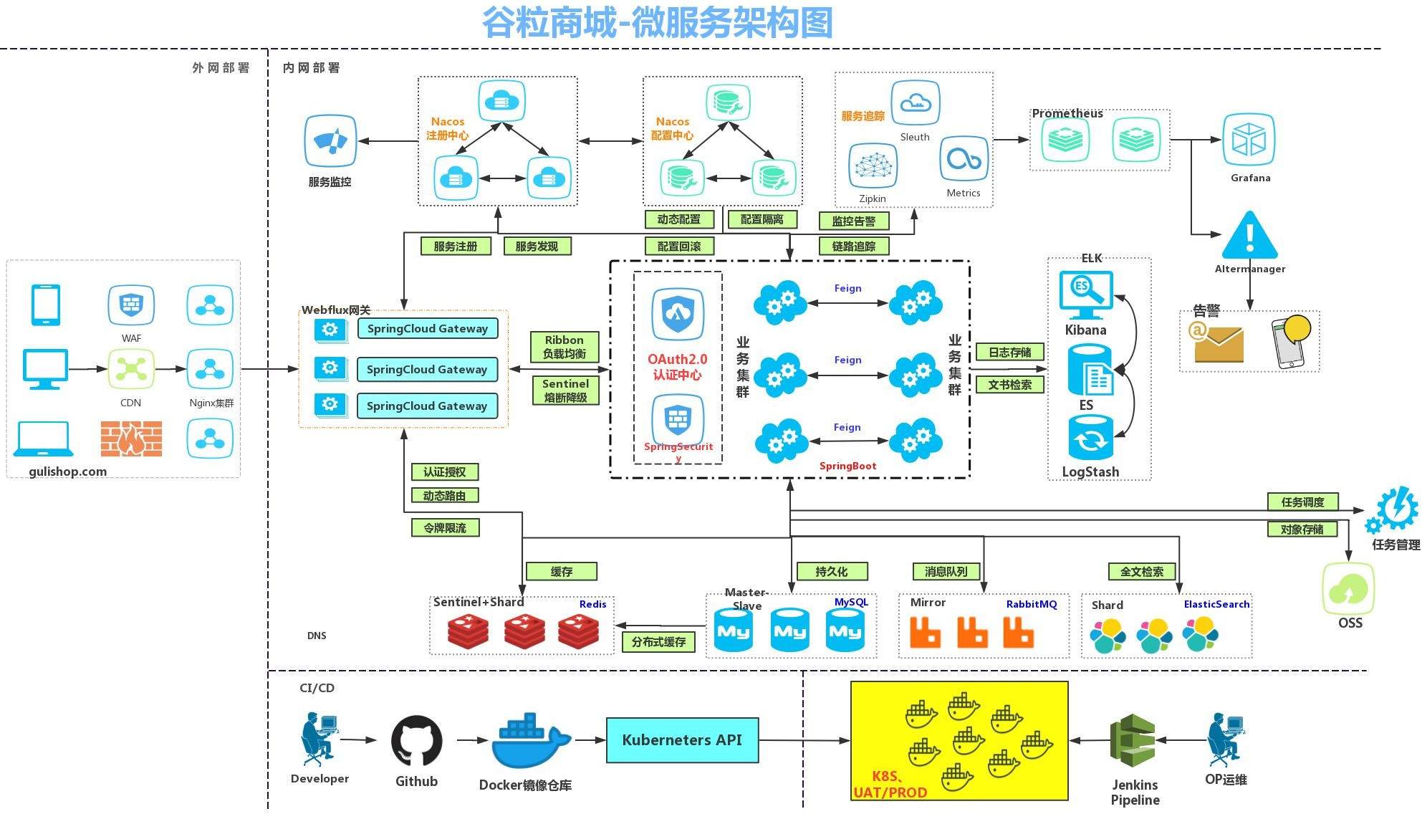

Slide 3
















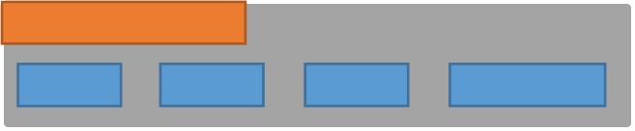









限 流 鉴 权 熔 断 降 级
API
网 关 过 滤
路 由 负
载 均 衡
服务治理
商品服务
支付服务
Nacos注册中心
业 务 微 服 务 群
优惠服务
用户服务
Nacos配置中心
admin-vue
仓储服务
秒杀服务
Seata分布式事务
shop-vue
订单服务
检索服务
Sentinel服务容错
应用监控
SpringCloud Alibaba
中央认证服务
购物车服务
app
Feign远程调用& 负载均衡
Gateway网关
Sleuth服务追踪
Zipkin可视化追踪
后台管理
小程序
第三方服务
物流
短信
金融
身份认证
SpringCloud
数据支撑层
数 据 层

Slide 4
网络地址转换-端口转发
2222
3333
6666
Windows
22
3306
6379
Virtualbox
MySQL
Redis

Slide 5
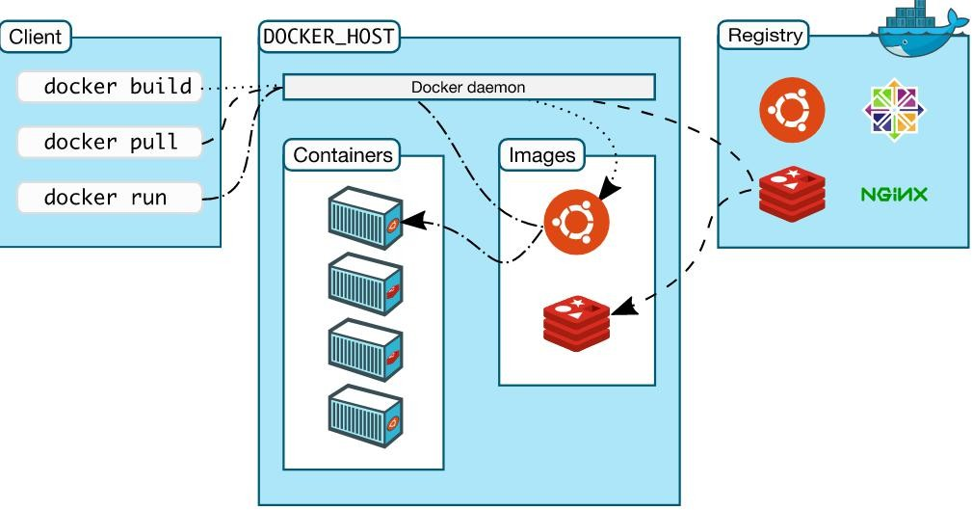
Docker
Docker
虚拟化容器技术。Docker基于镜像，可以秒级启动各种容器。每一种容器都是一个完整的运行 环境，容器之间互相隔离。

Slide 6












docker容器文件挂载与端口映射
linux
MySQL容器
3
3
0
6
6
3
7
9
MySQL 3306
docker run -p 3306:3306 --name mysql \
-v /mydata/mysql/log:/var/log/mysql \
-v /mydata/mysql/data:/var/lib/mysql \
-v /mydata/mysql/conf:/etc/mysql \
-e MYSQL_ROOT_PASSWORD=root \
-d mysql:5.7
Redis容器
Redis 6379
docker

Slide 7
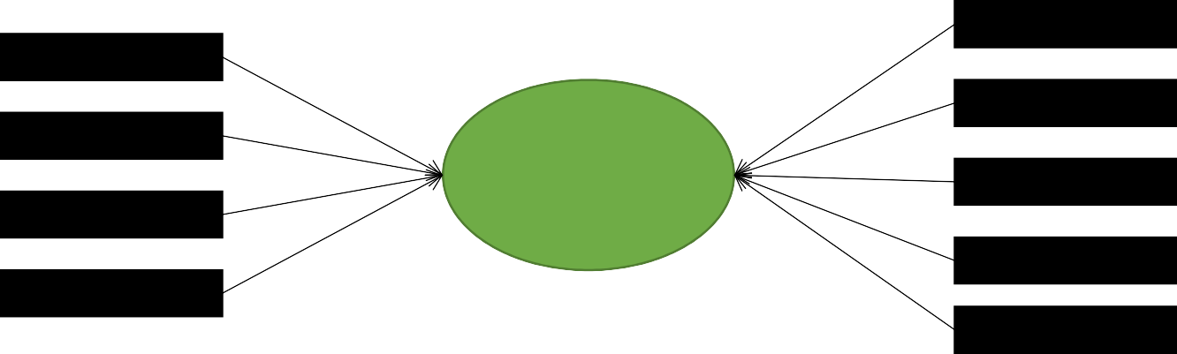
微服务-注册中心、配置中心、网关
admin-vue
API网关
路由 过滤
限流
监控
...
支付服务
用户服务 秒杀服务
检索服务 购物车服务
商品服务
优惠服务
仓储服务 订单服务
注册中心 配置中心
商品服务
订单服务

Slide 8
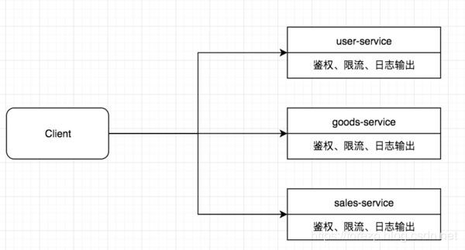
API网关

Slide 9
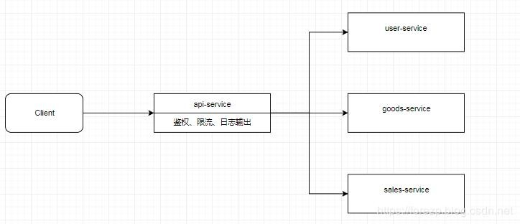
API网关

Slide 10
前端技术栈类比
框_{框架}架
JavaScript
es6,7,8...
工具
webstorm,vscode
项目构建
webpack,gulp
依赖管理
npm
JavaScript es6,7,8...
JQuery、Vue、
JQuery、Vue、
_{R}R_{e}ea_{a}c_{c}t _{t}
框架
工具
idea,eclipse
项目构建
maven,gradle
Java jdk8,9,10,11...
依赖管理
maven
Spring、 SpringMVC

Slide 11
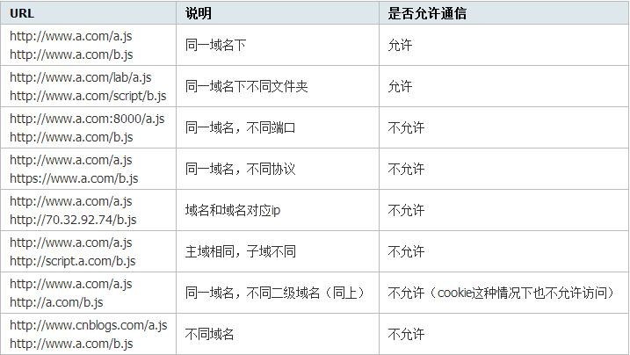
跨域
跨域：指的是浏览器不能执行其他网站的脚本。它是由浏览器的同源策略造成的，是 浏览器对javascript施加的安全限制。
同源策略：是指协议，域名，端口都要相同，其中有一个不同都会产生跨域；

Slide 12







跨域流程
服务器
1、预检请求，OPTIONS
2、响应允许跨域
3、发送真实请求
4、响应数据
浏览器
https://developer.mozilla.org/zh-CN/docs/Web/HTTP/Access_control_CORS

Slide 13








解决跨域-（一）使用nginx部署为同一域
nginx
vue-admin
静态请求 http://nginx/xxx
动态请求 http://nginx/api/xxx
admin
product coupon order
gate way

Slide 14
解决跨域-（二）配置当次请求允许跨域
1、添加响应头
Access-Control-Allow-Origin：支持哪些来源的请求跨域
Access-Control-Allow-Methods：支持哪些方法跨域
Access-Control-Allow-Credentials：跨域请求默认不包含cookie，设置为true可以包含 cookie
Access-Control-Expose-Headers：跨域请求暴露的字段
CORS请求时，XMLHttpRequest对象的getResponseHeader()方法只能拿到6个基本字段： Cache-Control、Content-Language、Content-Type、Expires、Last-Modified、Pragma。如 果想拿到其他字段，就必须在Access-Control-Expose-Headers里面指定。
Access-Control-Max-Age：表明该响应的有效时间为多少秒。在有效时间内，浏览器无 须为同一请求再次发起预检请求。请注意，浏览器自身维护了一个最大有效时间，如果 该首部字段的值超过了最大有效时间，将不会生效。

Slide 15


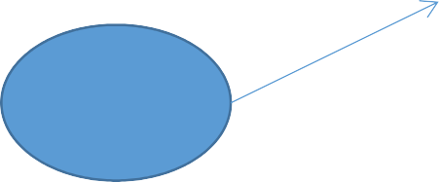


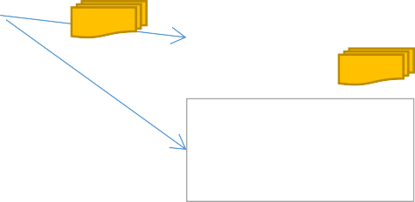













文件存储
商品服务
浏览 器
浏览 器
商品服务
商品服务
普通上传
普通上传的分布式情况
商品服务
商品服务
自建服 务器
浏览 器
商品服务
文件存 储
搭建复杂，维护成本高，前期费用高
商品服务
云存储
商品服务
即开即用，无需维护，按量收费

Slide 16
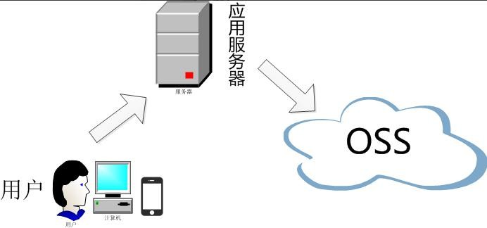
阿里云对象存储-普通上传方式

Slide 17
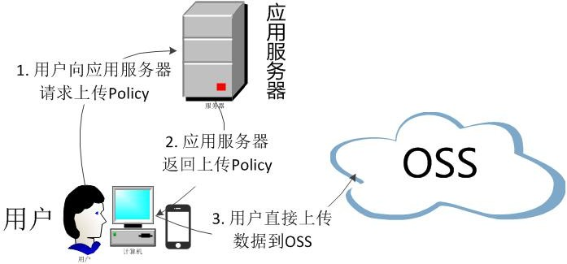
阿里云对象存储-服务端签名后直传

Slide 18







【属性分组-规格参数-销售属性-三级分类】关联关系
id | catelogName
1 | 手机
2 | 冰箱
id | groupName | catelogId
1 | 主体 | 1
2 | 屏幕 | 1
id | attrGroupId | attrId
1 | 1 | 1
2 | 1 | 2
id | attrName | catelogId
1 | 内存 | 1
2 | 像素 | 1

Slide 19
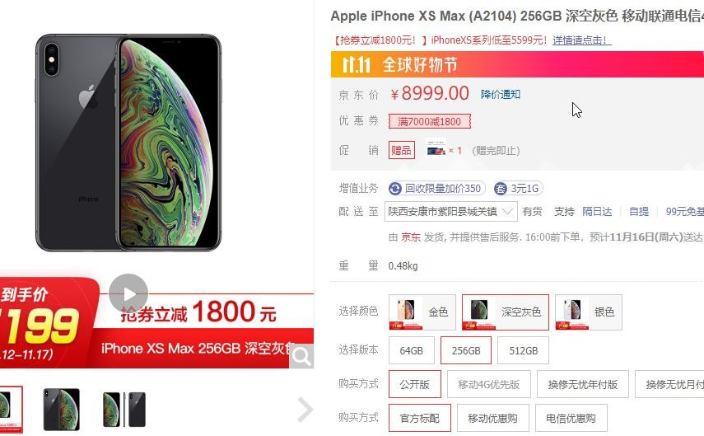
SPU-SKU-属性

Slide 20
SPU-SKU-属性表
product_attr_value：商品属性值表
id spuId attrId
attrVal
1 1 2
3000万
2
1
1
3G;4G;5G
sku_sale_attr_value：sku销售属性值表
id | skuId | spuId | attrId | attrVal
1 | 1 | 1 | 3 | 6G
2 | 1 | 1 | 4 | 128G
3 | 2 | 1 | 3 | 4G
4 | 2 | 1 | 4 | 64G
id
attrName
catelogId
1
网络
1
2
像素
1
3
内存
1
4
容量
1

Slide 21
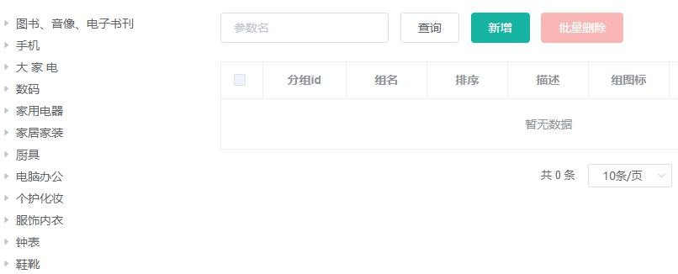
属性分组-效果

Slide 22
采购简要流程
库存预警创建采购需 求
人工创建采购需求
人工合并
采购单
分 配
采购人员
系统定时合并
通知供应商或自主采购
采购单入库
添加库存

Slide 23
分布式基础篇总结
1、分布式基础概念
微服务、注册中心、配置中心、远程调用、Feign、网关
2、基础开发
SpringBoot2.0、SpringCloud、Mybatis-Plus、Vue组件化、阿里云对象存储
3、环境
Vagrant、Linux、Docker、MySQL、Redis、逆向工程&人人开源
4、开发规范
数据校验JSR303、全局异常处理、全局统一返回、全局跨域处理
枚举状态、业务状态码、VO与TO与PO划分、逻辑删除
Lombok：@Data、@Slf4j

Slide 24
分布式高级篇

Slide 25

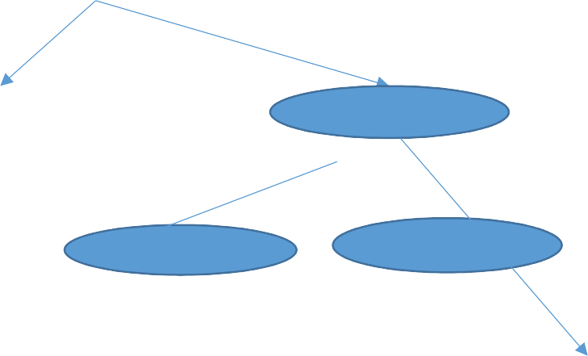
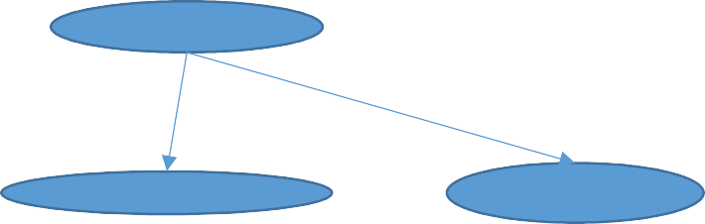

ElasticSearch概念-基础概念
ES集群
google
microsoft
megacorp
索引
employee
product
employee
product
类型
{id:1,name:”张三”,age:18}
{id:1,name:”张三”,age:18}
文 档
{id:2,name:”李四”,age:19}
{id:2,name:”李四”,age:19}
{id:3,name:”王五”,age:20}
{id:3,name:”王五”,age:20}
属性

Slide 26
ElasticSearch概念-倒排索引
分词：将整句分拆为单词
保存的记录
红海行动
探索红海行动
红海特别行动
红海记录篇
特工红海特别探索
检索：
、红海特工行动？
、红海行动？
相关性得分：
词 | 记录
红海 | 1,2,3,4,5
行动 | 1,2,3
探索 | 2,5
特别 | 3,5
记录篇 | 4
特工 | 5

Slide 27
ElasticSearch7-去掉type概念
关系型数据库中两个数据表示是独立的，即使他们里面有相同名称的列也不影响使用，但ES 中不是这样的。elasticsearch是基于Lucene开发的搜索引擎，而ES中不同type下名称相同 的filed最终在Lucene中的处理方式是一样的。
两个不同type下的两个user_name，在ES同一个索引下其实被认为是同一个filed，你必 须在两个不同的type中定义相同的filed映射。否则，不同type中的相同字段名称就会在 处理中出现冲突的情况，导致Lucene处理效率下降。
去掉type就是为了提高ES处理数据的效率。
Elasticsearch 7.x
URL中的type参数为可选。比如，索引一个文档不再要求提供文档类型。
Elasticsearch 8.x
不再支持URL中的type参数。
解决：将索引从多类型迁移到单类型，每种类型文档一个独立索引

Slide 28
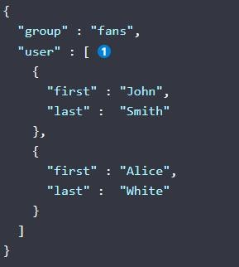
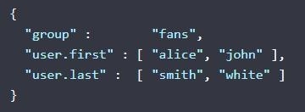

Es-数组的扁平化处理
扁平化
检索（实际并没有Alice Smith,但是会检索到）

Slide 29







项目微服务
商品服务 视图 用户服务 视图
 | 检索服务
 |  | 视图
 | 订单服务
 |  | 视图
 | 购物车服 务
 |  | 视图
网关
nginx
网关
静态资源
网关
动静分离
静：图片，js、css等静态资源（以实际文件存在的方式） 动：服务器需要处理的请求

Slide 30








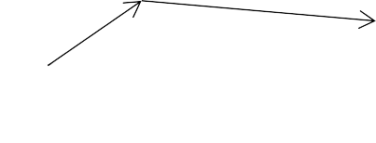




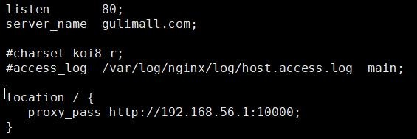
Nginx+Windows搭建域名访问环境
windows->hosts文件 gulimall.com
虚拟机ip search.gulimall.com
虚拟机ip item.gulimall.com
虚拟机ip member.gulimall.com
虚拟机ip
网关
nginx
网关
微服务群
网关
nginx代理给网关的时候，会丢失请求的host信息
proxy_set_header Host $host
让nginx帮我们进行反向代理，所有来自原gulimall.com的请求，都转到商品服务

Slide 31
域名映射效果
请求接口 gulimall.com
请求页面 gulimall.com
nginx直接代理给网关，网关判断
如果/api/****，转交给对应的服务器
如果是 满足域名，转交给对应的服务

Slide 32
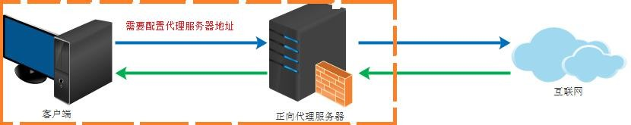
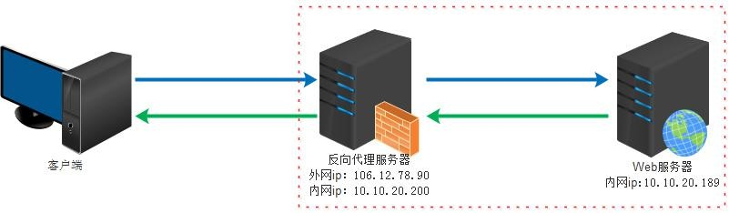
正向代理与反向代理
正向代理：如科学上网，隐藏客户端信息
反向代理：屏蔽内网服务器信息，负载均衡访问

Slide 33
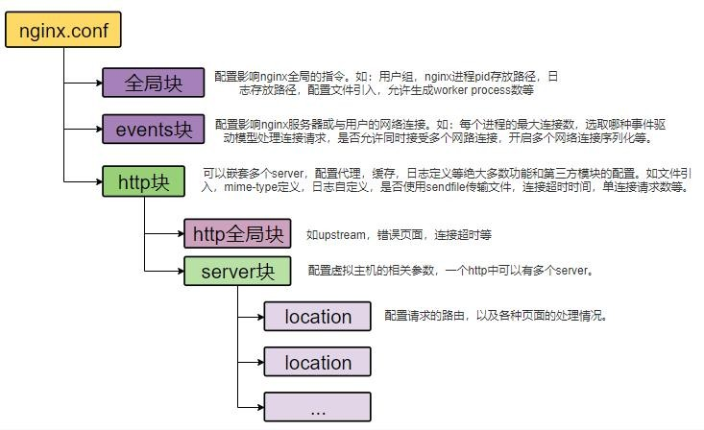
Nginx配置文件

Slide 34
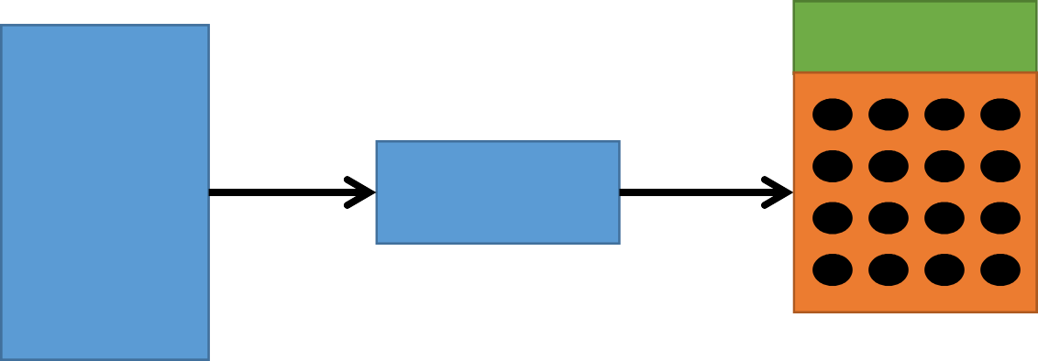

Nginx动静分离
微服务
Tomcat
动态请求 静态请求
Nginx
Gateway
静态资源文件
1、以后将所有项目的静态资源都应该放在nginx里面 2、规则：/static/**所有请求都由nginx直接返回

Slide 35
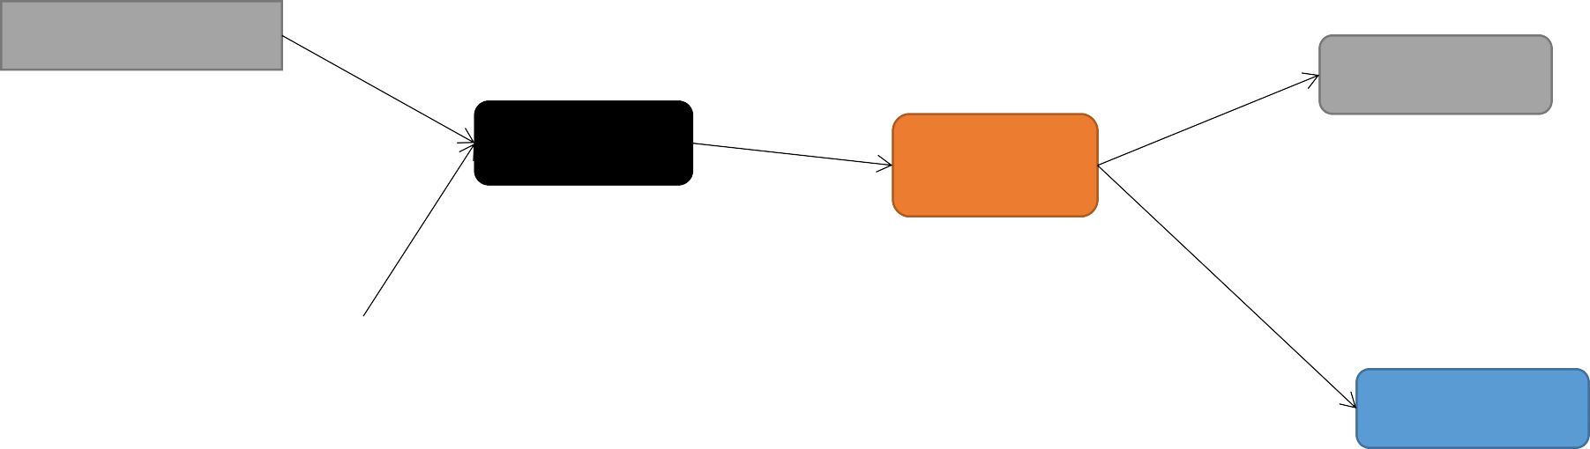
Nginx转发效果
gulimall.com
product
nginx
gateway
search.gulimall.com
search

Slide 36
本地缓存
gulimall-product
cache
getCategorys
getBrands
getProduct

Slide 37
分布式缓存-本地模式在分布式下的问题
gulimall-product
gulimall-product
gulimall-product
cache
cache
cache
getCategorys
getCategorys
getCategorys
getBrands
getBrands
getBrands
getProduct
getProduct
getProduct

Slide 38
分布式缓存
缓存中间件
redis
gulimall-product
gulimall-product
gulimall-product
getCategorys
getCategorys
getCategorys
getBrands
getBrands
getBrands
getProduct
getProduct
getProduct

Slide 39
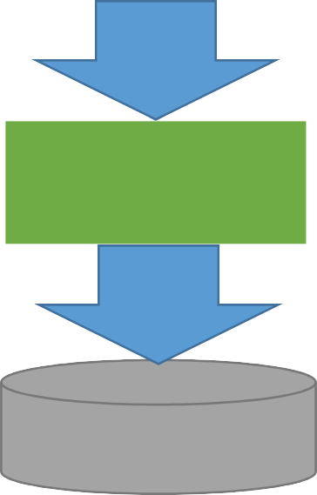
高并发下缓存失效问题-缓存穿透
缓存穿透：
指查询一个一定不存在的数据，由于缓存是不命中，将去查询数据库，但是 数据库也无此记录，我们没有将这次查询的null写入缓存，这将导致这个不 存在的数据每次请求都要到存储层去查询，失去了缓存的意义
100
万
风险：
利用不存在的数据进行攻击，数据库瞬时压力增大，最终导致崩溃
缓存
100
万
解决：
null结果缓存，并加入短暂过期时间
db

Slide 40

高并发下缓存失效问题-缓存雪崩
缓存雪崩：
缓存雪崩是指在我们设置缓存时key采用了相同的过期时间， 导致缓存在某一时刻同时失效，请求全部转发到DB，DB瞬时 压力过重雪崩。
100
万
缓存
100
万
解决：
原有的失效时间基础上增加一个随机值，比如1-5分钟随机，这 样每一个缓存的过期时间的重复率就会降低，就很难引发集体 失效的事件。
db

Slide 41
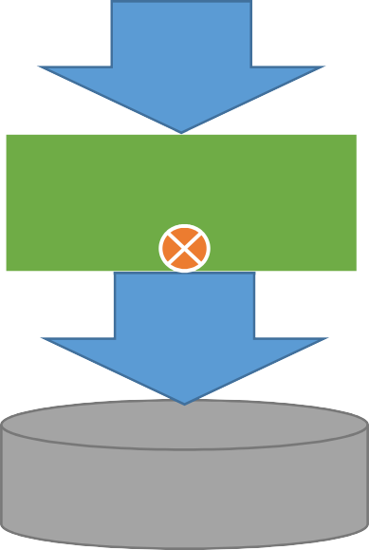
高并发下缓存失效问题-缓存击穿
缓存穿透：
对于一些设置了过期时间的key，如果这些key可能会在某些 时间点被超高并发地访问，是一种非常“热点”的数据。
如果这个key在大量请求同时进来前正好失效，那么所有对 这个key的数据查询都落到db，我们称为缓存击穿。
100
万
缓存
100
万
解决：
加锁
大量并发只让一个去查，其他人等待，查到以后释放锁，其他 人获取到锁，先查缓存，就会有数据，不用去db
db

Slide 42
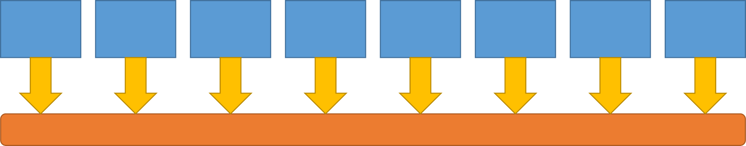




分布式下如何加锁？
商品服 商品服 商品服 商品服 商品服 商品服 商品服 商品服 务 务 务 务 务 务 务 务
缓存
this
DB
本地锁，只能锁住当前进程，所以我们需要分布式锁

Slide 43
锁-时序问题
100
万
查缓存
1
2
确认缓存没有
查数据库
结果放入缓存
方法结束

Slide 44
分布式锁演进-基本原理
商品服 务
商品服 务
商品服 务
商品服 务
商品服 务
商品服 务
商品服 务
商品服 务
占锁
执行业务
释放锁
我们可以同时去一个地方“占坑”，如果占到，就执行逻辑。否则就必须等待，直到释放锁。
“占坑”可以去redis，可以去数据库，可以去任何大家都能访问的地方。 等待可以自旋的方式。

Slide 45
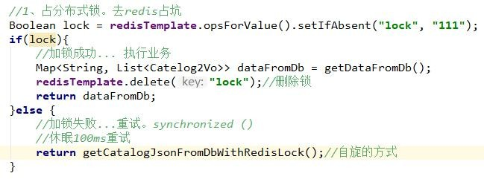
分布式锁演进-阶段一
redis
redis
redis
获取锁，setnx(“lock”,1111)
获取锁，setnx(“lock”,1111)
获取锁，setnx(“lock”,1111)
等待100ms重
返回ok
返回
null
试
获取到锁
没获取到锁
获取到锁
执行业务
执行业务
问题：
1、setnx占好了位，业务代码异常或者程序在页面过程 中宕机。没有执行删除锁逻辑，这就造成了死锁
解决：
设置锁的自动过期，即使没有删除，会自动删除
删除锁
删除锁
结束

Slide 46
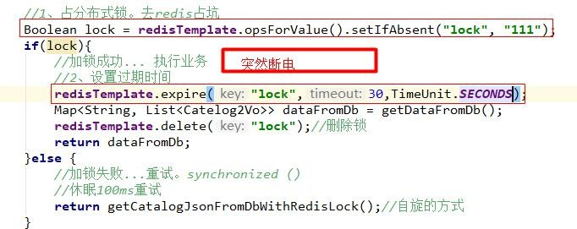
分布式锁演进-阶段二
redis
获取锁，setnx(“lock”,1111)
返回ok
返回null
等待100ms重试
获取到锁
没获取到锁
设置过期时间
执行业务
删除锁
问题：
1、setnx设置好，正要去设置过期时间，宕机。又死锁了。
解决：
设置过期时间和占位必须是原子的。redis支持使用setnx ex
命令
结束

Slide 47
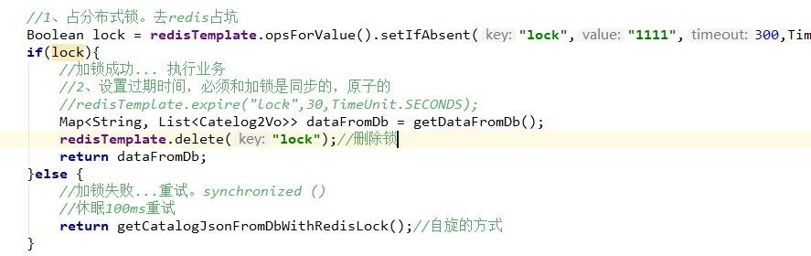
分布式锁演进-阶段三
redis
获取锁，
setnxex(“lock”,1111,10s)
返回ok
等待100ms重试
返回null
获取到锁
没获取到锁
执行业务
问题：
1、删除锁直接删除？？？
如果由于业务时间很长，锁自己过期了，我们 直接删除，有可能把别人正在持有的锁删除了。
解决：
占锁的时候，值指定为uuid，每个人匹配是自己 的锁才删除。
删除锁
结束

Slide 48



分布式锁演进-阶段四
redis
获取锁，setnxex(“lock”,UUID,10s)
返回ok
返回null
等待100ms重试
获取到锁
没获取到锁
执行业务
获取当前锁的值，如 果是之前uuid
问题：
1、如果正好判断是当前值，正要删除锁的时候，锁已经过期， 别人已经设置到了新的值。那么我们删除的是别人的锁
解决：
删除锁必须保证原子性。使用redis+Lua脚本完成
删除锁
结束

Slide 49
分布式锁演进-阶段五-最终形态
redis
获取锁，setnxex(“lock”,UUID,10s) 返回ok 返回null
等待100ms重试
获取到锁
没获取到锁
执行业务
脚本解锁-保证原子性
String script = "if redis.call('get', KEYS[1]) == ARGV[1] then return redis.call('del', KEYS[1]) else return 0 end";
保证加锁【占位+过期时间】和删除锁【判断+删除】的原子性。 更难的事情，锁的自动续期
结束

Slide 50



缓存数据一致性-双写模式
关键点
关键点
数据更新
写数据库-1
写缓存-1
写数据库
写数据库-2
写缓存-2
写缓存
由于卡顿等原因，导致写缓存2在最前，写缓存1在后面就出现了不一致
脏数据问题：
这是暂时性的脏数据问题，但是在数据稳定，缓存过期以后，又能得到最新的正确数据
读到的最新数据有延迟：最终一致性

Slide 51



缓存数据一致性-失效模式
关键点
关键点
写db-1
删缓存
数据更新
写数据库
写db-2
删缓存
读缓存
读db-1
更新缓存
删缓存
我们系统的一致性解决方案：
1、缓存的所有数据都有过期时间，数据过期下一次查询触发主动更新
2、读写数据的时候，加上分布式的读写锁。 经常写，经常读

Slide 52
缓存数据一致性-解决方案
无论是双写模式还是失效模式，都会导致缓存的不一致问题。即多个实例同时更新会出事。怎么办？
1、如果是用户纬度数据（订单数据、用户数据），这种并发几率非常小，不用考虑这个问题，缓存数据加 上过期时间，每隔一段时间触发读的主动更新即可
2、如果是菜单，商品介绍等基础数据，也可以去使用canal订阅binlog的方式。
3、缓存数据+过期时间也足够解决大部分业务对于缓存的要求。
4、通过加锁保证并发读写，写写的时候按顺序排好队。读读无所谓。所以适合使用读写锁。（业务不关心 脏数据，允许临时脏数据可忽略）；
总结：
我们能放入缓存的数据本就不应该是实时性、一致性要求超高的。所以缓存数据的时候加上过期时间，保 证每天拿到当前最新数据即可。
我们不应该过度设计，增加系统的复杂性
遇到实时性、一致性要求高的数据，就应该查数据库，即使慢点。

Slide 53
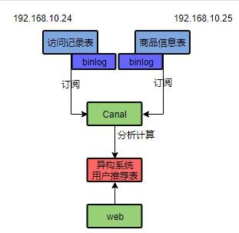
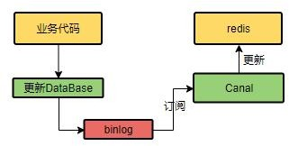
缓存数据一致性-解决-Canal
使用Canal更新缓存
使用Canal解决数据异构

Slide 54
商城检索-检索条件分析
1、全文检索：skuTitle-》keyword
2、排序：saleCount（销量）、hotScore（热度分）、skuPrice（价格）
3、过滤：hasStock、skuPrice区间、brandId、catalog3Id、attrs
4、聚合：attrs
完整查询参数
keyword=小米 &sort=saleCount_desc/asc&hasStock=0/1&skuPrice=400_1900&brandId=1&catalog3Id=1&at trs=1_3G:4G:5G&attrs=2_骁龙845&attrs=4_高清屏

Slide 55
MD5&MD5盐值加密
MD5
Message Digest algorithm 5，信息摘要算法
压缩性：任意长度的数据，算出的MD5值长度都是固定的。
容易计算：从原数据计算出MD5值很容易。
抗修改性：对原数据进行任何改动，哪怕只修改1个字节，所得到的MD5值都有很大区别。
强抗碰撞：想找到两个不同的数据，使它们具有相同的MD5值，是非常困难的。
不可逆
加盐：
通过生成随机数与MD5生成字符串进行组合
数据库同时存储MD5值与salt值。验证正确性时使用salt进行MD5即可

Slide 56

OAuth2.0
2、用户授权
（输入自己的 社交账号密码）
1、向用户申请请求认证
resource owner
本人
client
3、使用上步授权，进行认
CSDN等
第三方应用
证
Authorization Server QQ服务器
4、认证通过，返回访问令牌
5、使用访问令牌，获取开放保护信息
Resource Server QQ服务器
6、认证令牌，返回受保护信息
1、使用Code换取AccessToken，Code只能用一次
2、同一个用户的accessToken一段时间是不会变化的，即使多次获取

Slide 57
Session共享问题-session原理
1、第一次访问服务器（进行登录）
2、登录成功 用户保存到 session中
2、命令浏览器保存一个jsessionid=123的cookie
3、以后访问会带上cookie。jsessionid=123
服务器
浏览 器
4、浏览器关闭，清除会话cookie
123
user=v,k=v
234
k=v,k=v
567
sessionManager
5、下次访问，没有jsessionid，再创建一个，进入步骤1
问题：1、不能跨不同域名共享

Slide 58
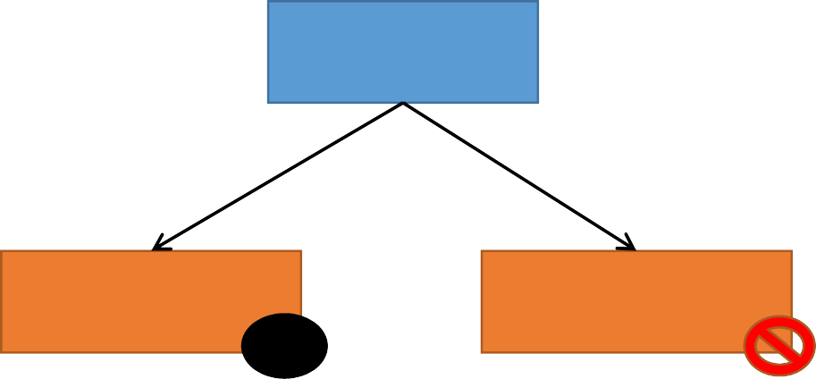
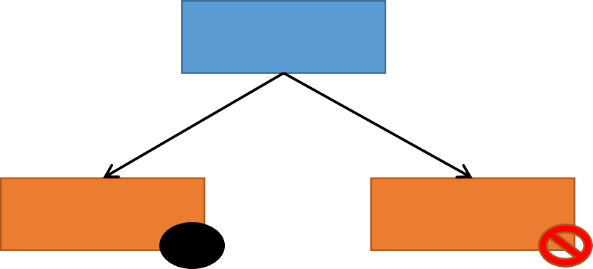
Session共享问题-分布式下session共享问题
浏览器
浏览器
会员服务
auth.gulimall
会员服务
auth.gulimall
会员服务
订单服务
同一个服务，复制多份，session不同步问题
不同服务，session不能共享问题

Slide 59
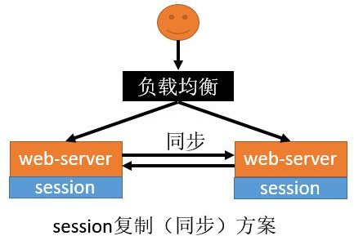
Session共享问题解决-session复制
优点
web-server（Tomcat）原生支持，只需要修改配置 文件
session同步需要数据传输，占用大量网络带宽，降 低了服务器群的业务处理能力
任意一台web-server保存的数据都是所有web- server的session总和，受到内存限制无法水平扩展 更多的web-server
大型分布式集群情况下，由于所有web-server都全 量保存数据，所以此方案不可取。
缺点

Slide 60
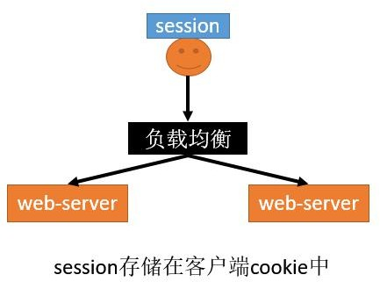
Session共享问题解决-客户端存储
优点
服务器不需存储session，用户保存自己的
session信息到cookie中。节省服务端资源
都是缺点，这只是一种思路。
具体如下：
每次http请求，携带用户在cookie中的完整信息， 浪费网络带宽
session数据放在cookie中，cookie有长度限制 4K，不能保存大量信息
session数据放在cookie中，存在泄漏、篡改、
缺点
窃取等安全隐患
这种方式不会使用。

Slide 61
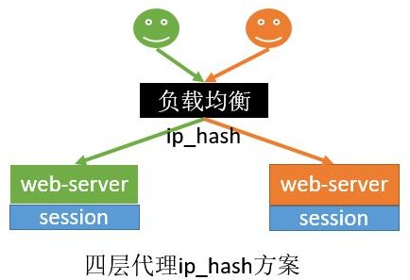
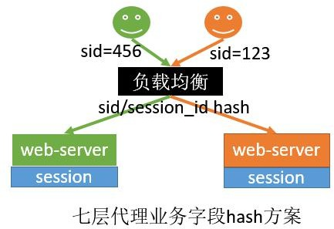
Session共享问题解决-hash一致性
优点：
只需要改nginx配置，不需要修改应用代码
负载均衡，只要hash属性的值分布是均匀的，多台
web-server的负载是均衡的
可以支持web-server水平扩展（session同步法是不行 的，受内存限制）
session还是存在web-server中的，所以web-server重 启可能导致部分session丢失，影响业务，如部分用户 需要重新登录
如果web-server水平扩展，rehash后session重新分布，
缺点
也会有一部分用户路由不到正确的session
但是以上缺点问题也不是很大，因为session本来都是有有 效期的。所以这两种反向代理的方式可以使用

Slide 62
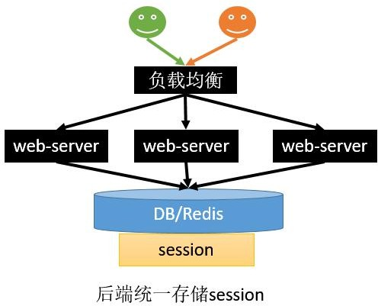
Session共享问题解决-统一存储
优点：
没有安全隐患
可以水平扩展，数据库/缓存水平切分即 可
web-server重启或者扩容都不会有 session丢失
增加了一次网络调用，并且需要修改应 用代码；如将所有的getSession方法替 换为从Redis查数据的方式。redis获取数 据比内存慢很多
上面缺点可以用SpringSession完美解决
不足

Slide 63
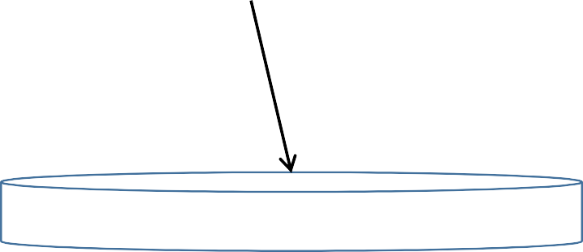
Session共享问题解决-不同服务，子域session共享
jsessionid这个cookie默认是当前系统域名的。当我们分拆服务，不同域名部署的时候，我们可以使用 如下解决方案；
浏览器
.guli
mall.com jsessionid=1
会员服务
订单服务
商品服务
redis存储session

Slide 64
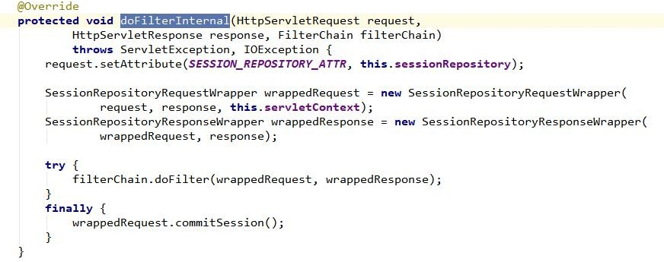
SpringSession核心原理
SessionRepositoryFilter
包装原始请求对象。
包装后的对象应用到了我们 后面的整个执行链
HttpSession session1 = request.getSession();

Slide 65
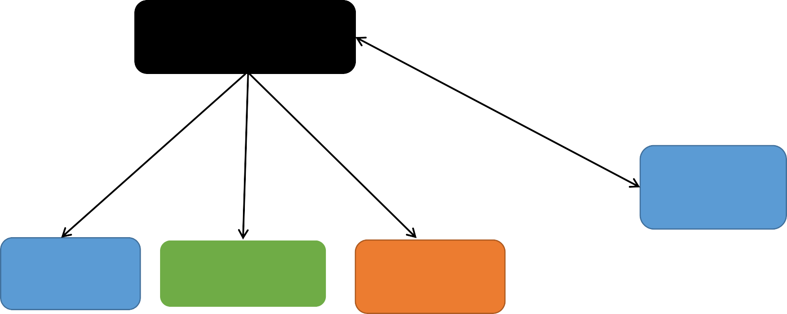
多系统-单点登录
尚硅谷
atguigu.com
认证中心
谷粒学院-在线教 育 gulixueyuan.com
谷粒商城-电商系统
gulimall.com
谷粒筹-众筹系统
gulifunding.com

Slide 66

SSO
/xxl-sso-server 登录服务器 8080
ssoserver.com
/xxl-sso-web-sample-springboot 项目1 | 8081 | client1.com
/xxl-sso-web-sample-springboot 项目2 | 8082 | client2.com
核心：三个系统即使域名不一样，想办法给三个系统同步同一个用户的票据；
、中央认证服务器；ssoserver.com
、其他系统，想要登录去ssoserver.com登录，登录成功跳转回来 3）、只要有一个登录，其他都不用登录
4）、全系统统一一个sso-sessionid；所有系统可能域名都不相同

Slide 67
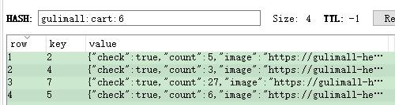
购物车数据结构
1
{skuId:1,title:”华为”,price:2999}
cart：1
7
{skuId:7,title:”小米”,price:2999}
11
{skuId:11,title:”华为P30”,price:2999}
cart：2
23
{skuId:23,title:”小米9”,price:2999}
Map<String k1,Map<String k2,CartItemInfo>> k1：标识每一个用户的购物车
k2：购物项的商品id
在redis中
key:用户标识
value:Hash（k：商品id，v：购物项详情）

Slide 68
ThreadLocal-同一个线程共享数据
拦截器
controller
service
dao
拦截器
controller
service
dao
拦截器
controller
service
dao
Map<Thread,Object> threadLocal

Slide 69








RabbitMQ概念
Broker消息代理
绑定Binding
Exchange
交换机
Queue
Message
【b(rk)】 头+体
a
b
队列
Exchange 负责接收消 息
Queue 存储消 息
虚拟主机
VHost
/java
Publi sher 生产 者
route-key：路 由键
c
Queue
1条长连接，很多channal
c
h
信 道
a
虚拟主机
VHost
/php
n
Connection
建立连接
Consumer
n
a
l
订 单
消费者【用 户】
1个客户端只会建立一条连接
库存

Slide 70
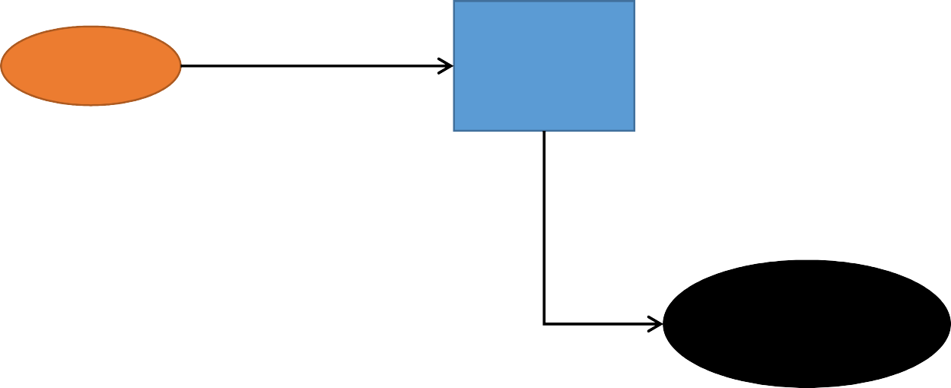
Feign远程调用丢失请求头问题
老请求
order服务
浏览器发送 请求头自动带 了cookie
cart服务
feign远程调用
这个请求没有任何请求 头
创建一个新
request
远程调用Cookie等请求 头必须和老请求同步过 来
没有请求头，cart认为没登 录
加上feign远程调用的 请求拦截器

Slide 71

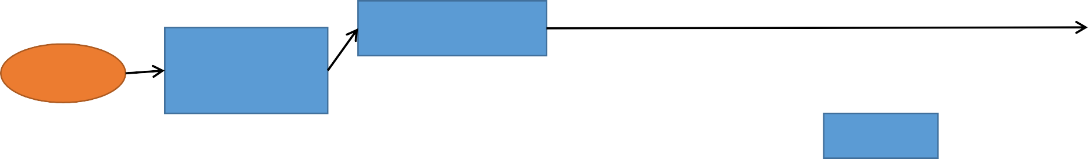
Feign异步情况丢失上下文问题
ThreadLocal
老请 求
order服务
OrderService address
cart
ThreadLocal
OrderService 72
老请求
order服务
101
interceptor
address
ThreadLocal
102
interceptor
cart
ThreadLocal

Slide 72
分布式事务
事务保证：
1、订单服务异常，库存锁定不运行，全部回滚， 撤销操作
2、库存服务事务自治，锁定失败全部回滚，订 单感受到，继续回滚
3、库存服务锁定成功了，但是网络原因返回数 据途中问题？
4、库存服务锁定成功了，库存服务下面的逻辑 发生故障，订单回滚了，怎么处理？
利用消息队列实现最终一致
库存服务锁定成功后发给消息队列消息（当前库 存工作单），过段时间自动解锁，解锁时先查询 订单的支付状态。解锁成功修改库存工作单详情 项状态为已解锁
1、远程服务假失败：
远程服务其实成功了，由于网络故障等没有返回 导致：订单回滚，库存却扣减
2、远程服务执行完成，下面的其他方法出现问题
导致：已执行的远程请求，肯定不能回滚
订单服务 下订单
分 布 式 事 务
库存服务 锁定库存
用户服务 扣减积分

Slide 73
延时队列场景
下订单
30min未支付
关闭订单
锁库存
40min后，检查
订单不存在或者被取消
解锁库存

Slide 74

定时任务的时效性问题
1
31
被扫到
0
30
60

Slide 75
订单释放&库存解锁
订单解锁
订单创建成功
库存解锁
库存锁定
订单创建成功
机器卡顿，消息延迟...
订单解锁
库存锁定
库存解锁

Slide 76
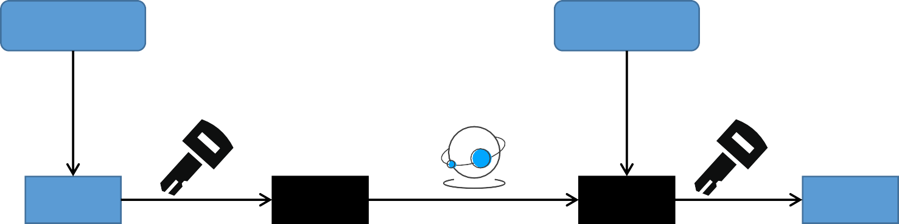
加密-对称加密
发送方
接受方
密钥A
密钥A
明文
密文
密文
明文
DES、3DES（TripleDES）、AES、RC2、RC4、RC5和Blowfish等
加密解密使用同一把钥匙

Slide 77
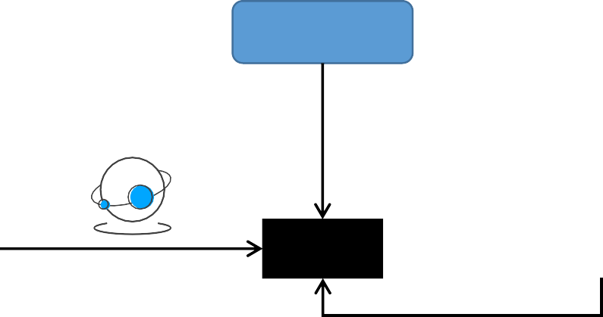
加密-非对称加密
发送方
接受方
密钥A
密钥B
明文
密文
密文
明文
密钥D
密钥C
RSA、Elgamal等
加密解密使用不同钥匙

Slide 78
内网穿透
京东商城
我的电脑
jd.com
别人电脑
QQ服务器
QQ
QQ
别人电脑
我的电脑

Slide 79
内网穿透
hello.com
别人电脑
内网穿透服务 商
分配一个域名hehe.hello.com
服务商软件
服务商软件
我的电脑
其他电脑
分配一个域名haha.hello.com

Slide 80

内网穿透联调
http://497n86m7k7.52http.net
order.gulimall.com:80
我的电脑
Host文件order.gulimall.com为虚拟机ip
请求Host头不匹配
Nginx
gulimall
路径精确匹配
default
网关集群
配置/pay转发到网关集群 手动设置header为order域名

Slide 81
listen 80;
配置
server_name gulimall.com *.gulimall.com 497n86m7k7.52http.net;
#charset koi8-r;
#access_log /var/log/nginx/log/host.access.log main; location /static/ {
root /usr/share/nginx/html;
}
location /payed/ {
proxy_set_header Host order.gulimall.com; proxy_pass http://gulimall;
}

Slide 82





支付宝
商户
防止中途传输数据篡改
order=1234&mo 0
sign=jdsah7dhsa sahdah
ney=10
sign=jdsah7dhsakhuhdsahdah
加签
khuhd
验签
order=1234&money= 100
商户私钥
验签
sign=J3uukd898dsHKJH
商户公钥
success=true&tradeNo=1
处理业务，生成响应
success=true&tra deNo=1
支付宝公钥
加签
sign=J3uukd 898dsHKJH
支付宝私钥

Slide 83
收单
1、订单在支付页，不支付，一直刷新，订单过期了才支付，订单状态改为已支付了，但是库 存解锁了。
使用支付宝自动收单功能解决。只要一段时间不支付，就不能支付了。
2、由于时延等问题。订单解锁完成，正在解锁库存的时候，异步通知才到
订单解锁，手动调用收单
3、网络阻塞问题，订单支付成功的异步通知一直不到达
查询订单列表时，ajax获取当前未支付的订单状态，查询订单状态时，再获取一下支付宝 此订单的状态
4、其他各种问题
每天晚上闲时下载支付宝对账单，一一进行对账

Slide 84
秒杀架构图
所有秒杀商品1000万 动静请求
nginx
动静分离
50万 动态请求
网关
网关
网关
用户级别限 流
45万 动态请求
redis分布式信号量
100件商品每件200
库存
2万 动态请求
秒杀服务

Slide 85
定时任务-分布式下的问题
A1
A2
A3
启动定时任务
启动定时任务
启动定时任务
分布式锁
业务代码
业务代码
业务代码

Slide 86

秒杀（ 高并发） 系统关注的问题
服务单一职责+
独立部署
秒杀链接加密
01
02
秒杀服务即使自己扛不住压力， 挂掉。 不要影响别人
防止恶意攻击， 模拟秒杀请求， 1000 次/ s攻击。
防止链接暴露， 自己工作人员， 提前秒杀商品。
库存预热+
快速扣减
动静分离
03
04
秒杀读多写少。无需每次实时校验库存。我 们库存预热， 放到redis中。信号量控制进 来秒杀的请求
nginx做好动静分离。保证秒杀和商品详情 页的动态请求才打到后端的服务集群。
使用CDN网络， 分担本集群压力

Slide 87


05
恶意请求拦截
06
流量错峰
识别非法攻击请求并进行拦截， 网关层
使用各种手段， 将流量分担到更大宽度的时 间点。比如验证码， 加入购物车
限流& 熔断& 降级
07
08
队列削峰
前端限流+ 后端限流
限制次数， 限制总量， 快速失败降级运行， 熔断隔离防止雪崩
1 万个商品， 每个1000 件秒杀。双11
所有秒杀成功的请求， 进入队列， 慢慢创建 订单， 扣减库存即可。

Slide 88

高级篇总结- 高并发有三宝
C
队排 好
A
B
缓存
异步

Slide 89









